Slide 1



液体金属电极放电伺服控制及加工工艺研究
专业：控制工程 答辩人：韩绍峰 导师：黄瑞宁
延时文字

Slide 2
主目录
CONTENTS
课题背景及内容
研究思路及过程
总结与展望
THE SUBJECT BACKGRO
UND AND CONTENT
THE RESEARCH MAIN IDEAS
AND THE PROCESS
SUMMARY
AND PEOSPECT
1
3
5
2
4
实验平台搭建
实验对比与加工效果
EXPERIMENT SETUP
EXPERIMENTAL COMPARISON
AND PEOCESSING EFFECT
延时符
Notes:
本次的答辩内容将分为一下5个方面，其中，实验平台搭建，研究过程，尤其是实验对比与加工效果，我将做详细介绍

Slide 3
课题背景及内容
行业大背景
PRESENT SITUATION
传统电火花加工的缺陷
DEFECT
第一部分
研究现状
REALATED RESEARCH
Notes:
首先是研究背景，主要包括行业大背景，传统电火花加工缺陷以及研究现状

Slide 4
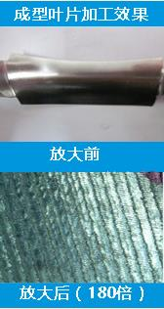
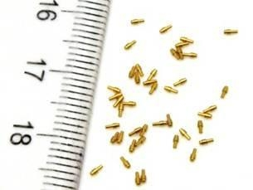
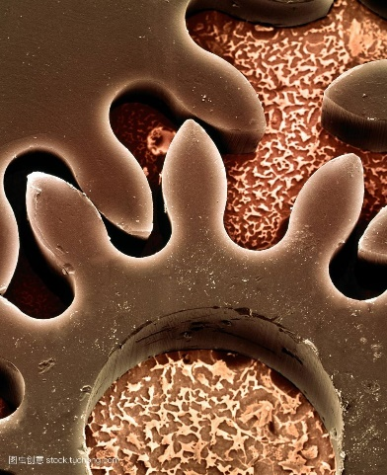
选题背景
RESEARCH IDEAS
行业大背景
产品微细化
加工精度要求越来越高
传统机械加工有缺陷
Notes:
随着科学技术的发展，产品的尺寸越来越小，对加工精度的要求越来越高，产品的微细化已经成为一种趋势，而传统的机械加工有一定的缺陷，例如不能加工硬度过大的材料，有加工刀痕和毛刺等，因此近年来电火花加工获得了广泛应用

Slide 5
传统电火花加工缺陷
TRADITIONAL EDM DEFECTS
电极制备
电极制备工艺复杂，尤其是直径较细的电极
制作过程中容易出现断裂、直径不一致等现象
较细的电极在夹持方面较为困难
电极损耗会影响加工精度
随着加工的进行，损耗会更加严重
电极直径过细更加增大了电极损耗比
电极损耗
延时符
Notes:
传统的电火花加工多采用导电性较好的铜电极，这就带来了两方面的问题，首先是电极制备，工艺复杂，容易出现断裂，不方便夹持，其次是电极损耗，电极损耗会严重影响加工精度，并且随着加工的进行，损耗会更加严重，而为了提高加工精度所采用的直径过细的电极更加增大了电极损耗比，为了解决上述两方面的问题，国内外学者进行了大量的研究

Slide 6
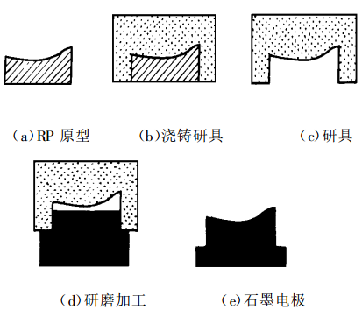
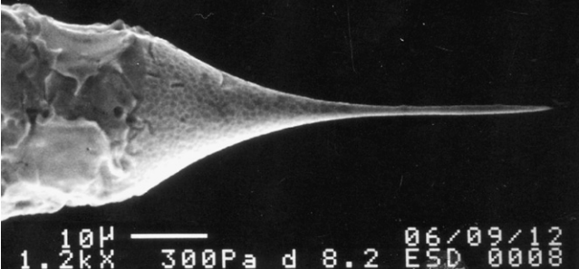
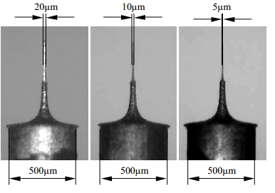
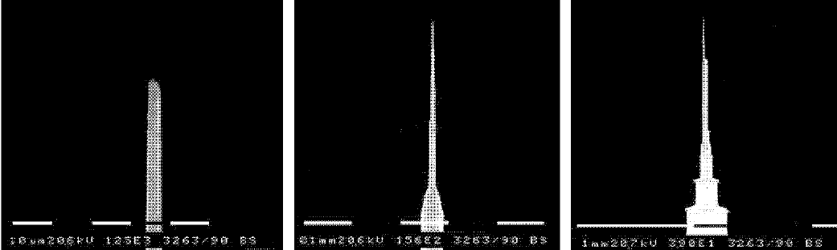
电极制备研究现状
REALATED RESEARCH
研究现状一：
日本京都工艺纤维大学的K. Egashira等人利用线电极电火花磨削法和电化学法结合加工出了直径为亚微米级的电极
研究现状二：
贾宝贤等人提出了利用提出了切向进料的方法来控制微棒的成品尺寸，并采用这种方法，加工出直径5 μm的微细电极
研究现状四：
基于 RP 技术的快速模具制造以及高频振动加工，极大地缩短了电极制作周期
研究现状三：
李刚博士则采用刃口电火花磨削方法，并加工出直径3.5 μm的微细电极
延时符
Notes:
首先是电极制备方面，主要有电火花磨削法与电化学相结合、基于RP技术的快速模具制造等，通过这些方法可以制作出直径几微米甚至亚微米级的电极

Slide 7
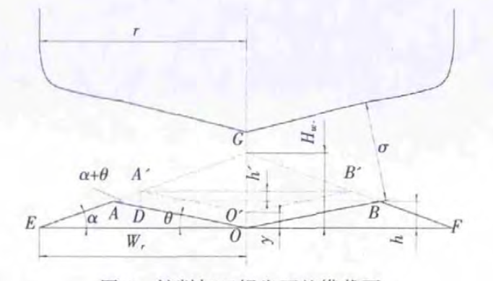
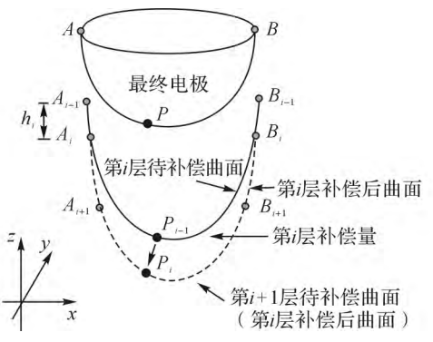
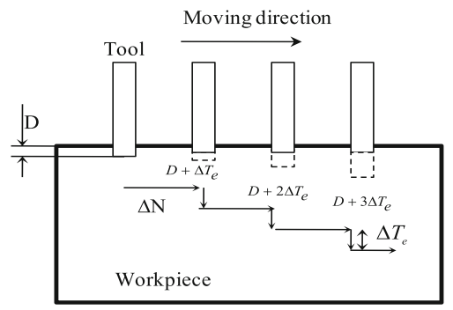
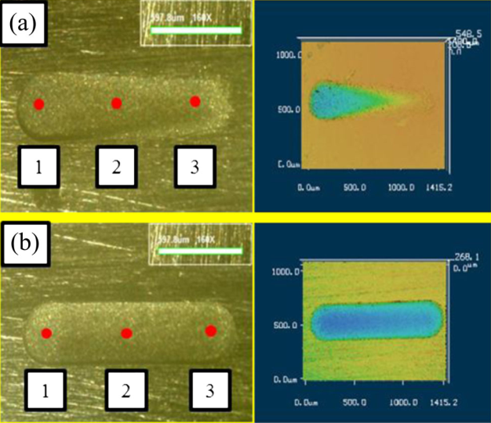
电极损耗补偿相关研究
REALATED RESEARCH
离线补偿二：
提出基于放电间隙的等损耗非均匀的分层补偿方法，构建基于平均曲率的偏移长度和基于伺服进给的偏移方向的计算模型，得出补偿矢量。
离线补偿一：
郑博文等人，通过分析加工后电极尖端三角状凸起的角度，建立了建立了基于圆锥形端面电极的定长补偿算法
在线补偿：
开发了一个实时的微型EDM监测系统，对放电脉冲的数量进行分类和计数。正常放电次数等于ΔN，工具将沿z轴移动长度ΔTe进行补偿
Notes:
在电极损耗补偿方面主要有两大类，即离线补偿和在线补偿，离线补偿是在加工之前建立电极损耗的模型，根据模型来对进行损耗补偿；而在线补偿是通过采集放电过程中的电压电流放电脉冲等信号来计算电极损耗量，或利用图像处理直接观察电极损耗

Slide 8
研究意义
THE SIGNIFICANCE
电极制备工艺繁琐，大部分时间花费在制作电极上，降低生产效率
电极损耗补偿依赖于特定的加工条件，不具有普适性
缺陷1
缺陷4
较细的电极夹持不方便，平台运动过程中容易产生形变，对于微细加工来说，这种形变影响很大
离线电极损耗补偿计算复杂，在线补偿会受到传感器精度的影响
缺陷2
缺陷3
因此，本课题采用液态金属作为电极进行放电加工
Notes:
但是上述讲到的电极制备和损耗补偿方案有着一定的缺陷，例如制作工艺复杂，容易产生形变，电极损耗模型不具有普适性，受传感器精度影响等缺陷，因此本课题采用液态金属作为电极进行放电加工

Slide 9
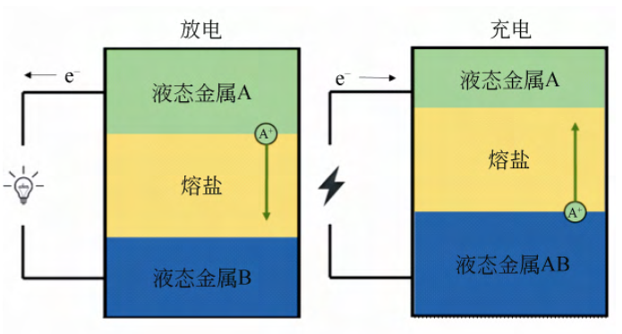
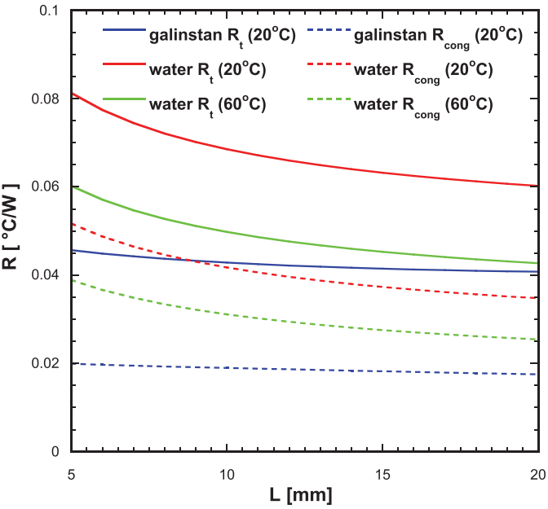
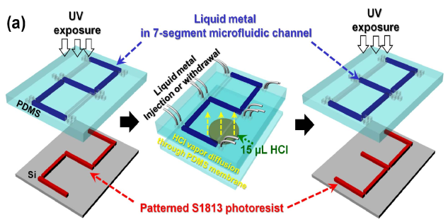
液态金属应用研究现状
REALATED RESEARCH
利用液态金属和熔盐制作了储能电池，从原理上避免了传统电池结构变化和枝晶生长等限制循环寿命的因素
通过设计散热模型，将液态金属用于冷却剂，通过实验发现，基于galinstan的小通道散热器可以使总热阻下降40%左右
通过注入或吸收微流体通道内的液态金属，可以构建0-9十个数字，并成功制作光掩膜用于光刻
延时符
Notes:
目前，液态金属也已经获得了小范围的应用，例如，在冷却剂、电池、光刻技术、微电子开关等方面均有应用，但是还没有学者将其用于电火花电极，因此本课题具有一定的创新性

Slide 10
实验平台搭建
软电极制备
ELECTRODE PREPARATION
硬件平台搭建
EXPERIMENTAL SETUP
第二部分
软件平台设计
PROGRAM DESIGN

Slide 11

软电极制备
ELECTRODE PREPARATION
液态金属选取：
镓:铟:锡
=68.5% : 21.5% : 10%
熔点：-19 ℃
低电阻率：0.435 Ω·m
超低蒸气压（在500 ℃下<10⁻⁶ Pa）
供液系统设计：
软电极设计模型：
动力：旋转式压力计
减小压力变化影响：
硬塑料管、水替换空气
不锈钢点胶针头：内径：0.06 mm
非金属镀层：20 μm
液态金属存储：注射器针筒
过滤、防氧化处理
延时符
Notes:
本课题所采用的液态金属为镓铟锡合金，将其盛放在点胶针头中构成软电极，末端与针筒相连保证后续供给，通过塑料导管与加压装置相连以提供动力，至于多大压力能保证金属稳定流出将在第三部分进行详细介绍

Slide 12
硬件平台搭建
EXPERIMENTAL SETUP
系统组成：
三轴运动平台：安川电机+松下伺服控制器+固高运动控制卡
精度：5 μm
电源：RC+脉冲电源，电压110 V，占空比40%，频率100 KHz
放电检测装置、冲液装置等
延时符
Notes:
实验硬件平台模型如图所示，主要包括三轴运动平台、电源系统、压力控制装置、放电检测装置、冲液系统等

Slide 13
软件平台设计
PROGRAM DESIGN
主要工作：接收操作指令、刷新界面、分析放电状态、计算目标 位置、串口通信等
延时符
Notes:
软件平台主要实现以下几个方面的功能，接收操作指令，刷新界面，通过反馈电压分析放电状态并计算目标位置等

Slide 14
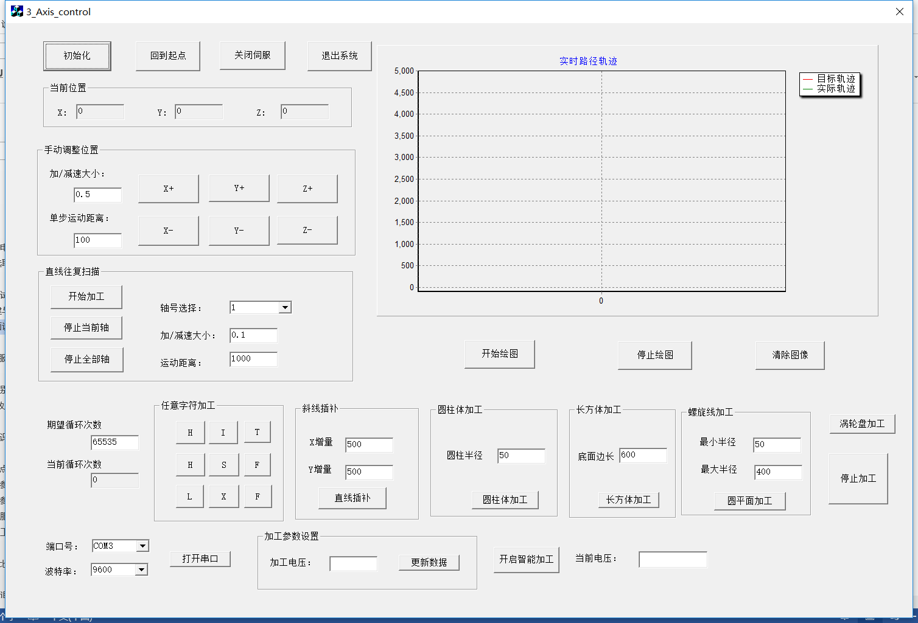
人机交互界面设计
PROGRAM DESIGN
界面：共7个模块，分别实现不同的功能
延时符
Notes:
为了方便实验加工，本课题将所有功能集中到一个上位及界面中，为了界面美观将不同的功能分了不同的区域，例如这里是初始化与关闭伺服等操作，这里是实时显示当前位置，这里是实现不同轨迹的加工等

Slide 15
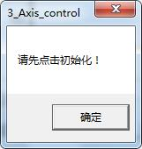
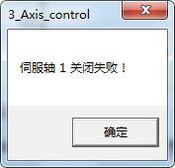
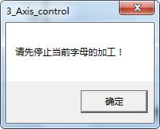
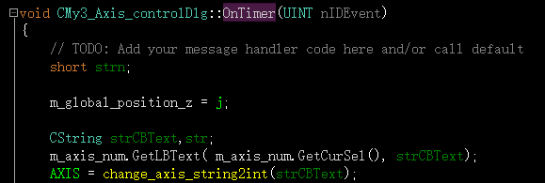
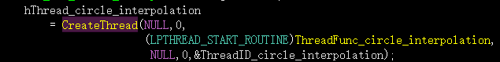
人机交互界面设计
PROGRAM DESIGN
延时符
Notes:
为了防止误操作引起的程序崩溃，程序里还设计了多种弹窗提示

Slide 16
理论计算与仿真
针管阻力计算
THEORETICAL CALCULATION
第三部分
Fluent仿真
SIMULATION
Notes:
在第一章提到了需要分析末端压力与尖端流速的关系，这一部分将做详细的介绍

Slide 17
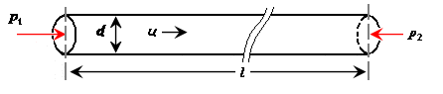
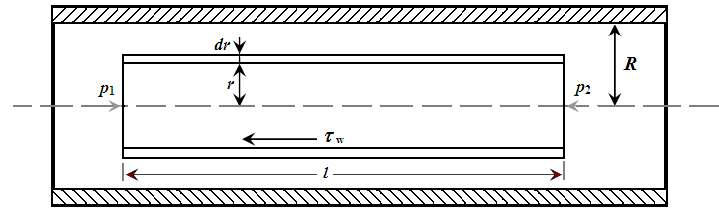
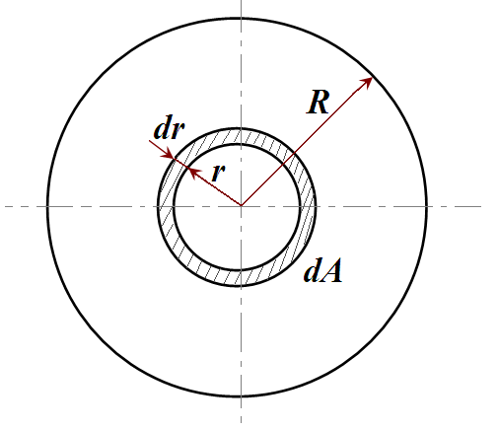
理论计算
THEORETICAL CALCULATION
计算结果：
流速为0.1mm/min，P₁压强约为101469 Pa，即14.72 psi
Notes:
首先是理论计算，对针管内流体进行受力分析，有压力差提供的动力和层流间的摩擦阻力，当受力平衡时可以稳定流动，因此可以得到平均流速与压力差的关系，计算结果为

Slide 18
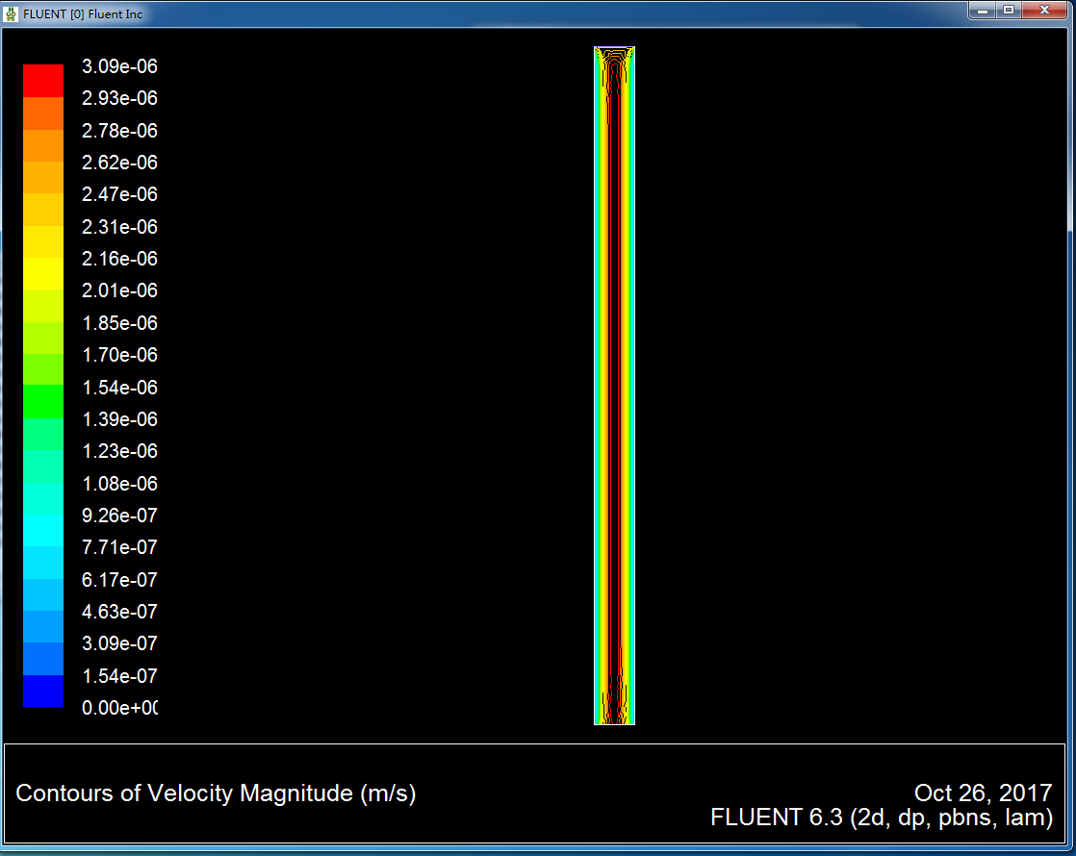
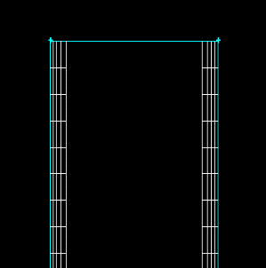
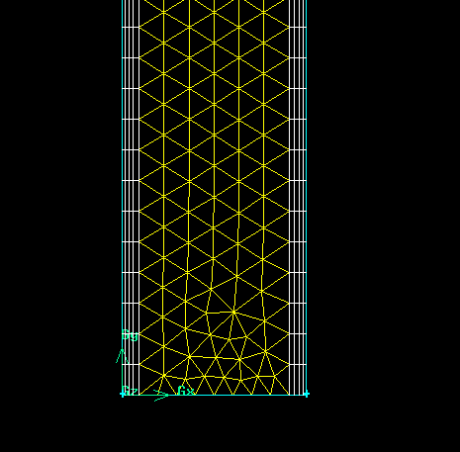
研究意义
SIMULATION
3
Fluent流体仿真
系统建模与仿真
压力为101469时，
中心最大流速约为0.003 mm/s
则平均流速约为0.09 mm/min
与理论计算一致
2
网格划分
1
系统建模
三维→二维
→
Notes:
为了进一步验证理论计算的有效性，本课题还进行了模拟仿真，虽然针头为三维柱状，但是其在所有的纵切面上是一致的，因此将其转化为二维模型，可以大大减小计算量，通过建模、网格划分、边界条件设置等步骤后，仿真结果如图所示，中心最大流速为

Slide 19
放电状态检测与伺服控制
信号采集与处理
SIGNAL PROCES
放电状态判别
STATUS JUDGEMENT
伺服参数整定
PARAMENTER SET
第四部分
模糊控制器设计
FUZZY CONTROLLER
Notes:
接下来是放电状态检测与伺服控制，有效的放电状态识别是伺服控制的基础，因此本课题先进行了信号的采集处理

Slide 20
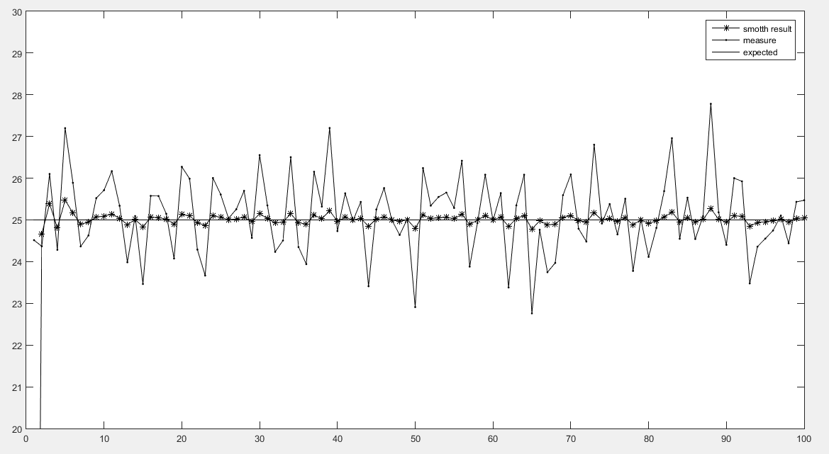
信号采集与处理
SIGNAL PROCES
1
STM32 最小系统
3
卡尔曼滤波
2
单片机程序框架设计
效果：
通过设定合适的协方差系数，可以对目标信号进行很好的估计
Notes:
STM单片机最小采样时间可以达到1μs，符合要求，程序中设置定时器，每隔1μs去堵住AD寄存器的值，并对读数进行滤波，前期阅读参考文献时发现一种线性卡尔曼滤波算法，可以很好的滤除噪声，对目标信号进行估计，
但是由于不同的实验其电压数据并不是完全一直，如果采用固定的协方差系数的话不能达到最优的效果，因此本课题提出了一种带加权系数的卡尔曼滤波算法

Slide 21
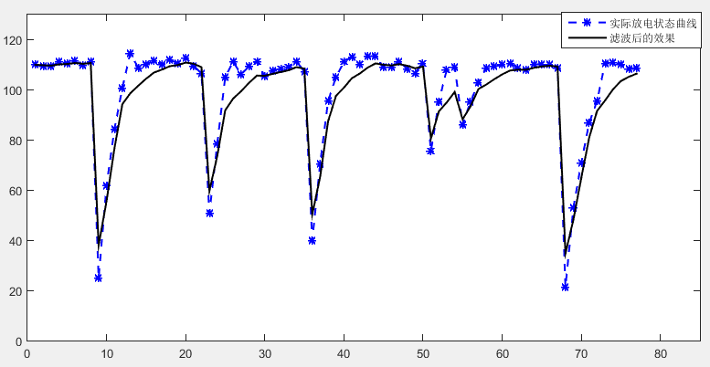
信号采集与处理
SIGNAL PROCES
4
流程图
新型卡尔曼滤波算法
效果图
优点：
既能跟随放电波谷，也能滤除噪音信号
Notes:
因此本课题对其进行了改进，在得到放电电压后不是立即输入卡尔曼滤波中，而是先计算其占开路电压的比例，根据该比例调节两个协方差系数，这里说一下，协方差系数是衡量信号的可信度，若过大则可信度较小。通过仿真发现，改进后的算法

Slide 22
放电状态判别
STATUS JUDGEMENT
放电波形
平均电压法
开路、正常放电、电弧放电、短路
Notes:
在得到放电电压信号后便可以进行放电状态的判别，
放电状态主要有4种
最常用的算法为平均电压法，通过跟预设值比较，然后进行短路和开路的处理
而本课题采用的是液态金属电极，在正常放电的时候其间隙可能也会由于液态金属形态的改变而发生变化，因此需要实时微调，单单通过平均电压判断效果不是很好

Slide 23
放电状态判别
STATUS JUDGEMENT
新型放电状态识别方案
采集电压数据
分析不同放电状态所占比例
非正常放电次数：
> 有害放低状态过多
执行抬刀操作
变化率：
开路次数：
> 有害放低状态过多
执行进给操作
变化率：
其中： 一般取0.2， 一般取0.5
Notes:
因此本课题采用了一种新型的识别方案，即通过计算不同放电电压所占比例来分析放电状态
分别统计非正常放电与开路放电比例，并将该比例作为模糊控制器的输入

Slide 24
模糊控制器设计
FUZZY CONTROLLER
量化因子
Notes:
液态金属电极伺服控制除了完成开路、短路情况的处理外，还需要试试检测正常放电时电压变化来分析放电状态，进而完成抬刀与微动进给操作
由于放电过程中电压电流信号变化频繁，很难给出具体的数学模型，因此本课题采用模糊控制作为控制器
通过设定合适的模糊规则，完成抬刀高度的计算

Slide 25
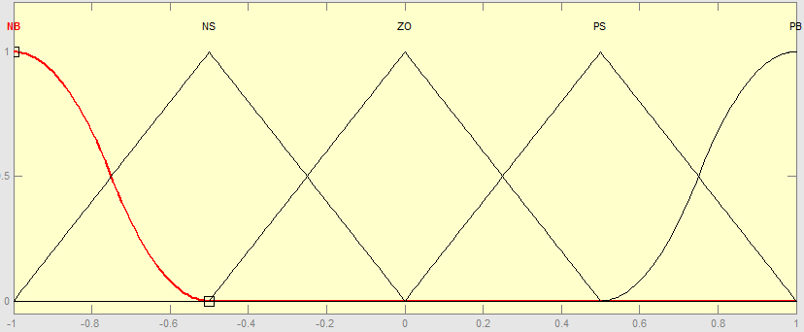
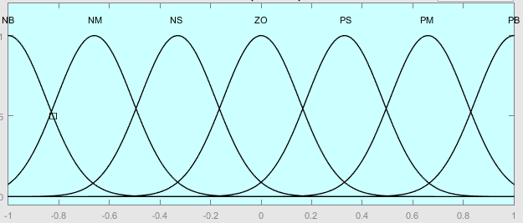
模糊控制器设计
FUZZY CONTROLLER
输入隶属度函数
输出隶属度函数
模糊规则表
Notes:
设计模糊控制器的首要条件是输入输出隶属度函数的确定，S型Z型变化平缓，因此具有较稳定的控制性能，而三角型、梯形斜线变化率较大，因此有较高的灵敏度，对于输入函数而言，在误差、误差变化率较大时宜选用变化平缓的函数曲线，而变化较小时宜选灵敏的三角函数

Slide 26
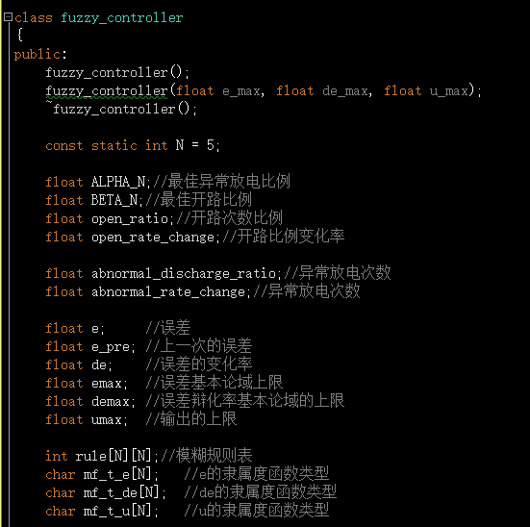
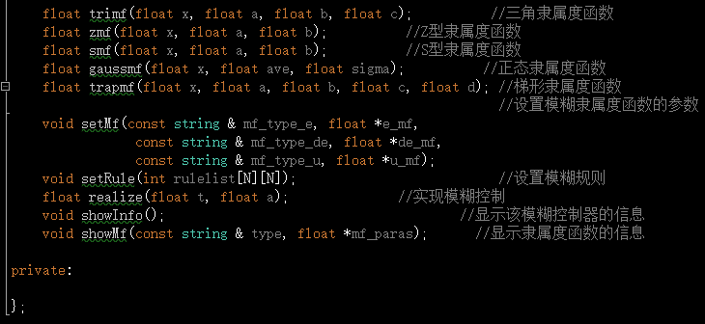
模糊控制器设计
FUZZY CONTROLLER
数控系统中的实现
Notes:
上述所讲的模糊控制器均是在MATLAB中实现的，若想完成伺服控制，还需要将其移植到数控系统中，为此，设计了

Slide 27
加工效果对比与分析
不同放电间隙
DISCHARGE GAP
智能抬刀与手动加工
INTELLIGENT WITH MANUAL
液态金属与固体电极
LIQUID WITH SOLID
第五部分
实际加工效果展示
RESULTS

Slide 28
不同放电间隙
DISCHARGE GAP
放电间隙与蚀除效率的关系
间隙过小：废屑难以排出→短路→频繁抬刀
间隙过大：放电能量过低
最优间隙：60 μm左右

Slide 29
智能加工与手动加工
INTELLIGENT WITH MANUAL
智能抬刀与手动抬刀加工效率对比
手动加工：只进行短路、开路与冲液处理
三次实验效率智能加工均大于手动加工
随着加工时长的增加，这种优势体现的更加明显

Slide 30

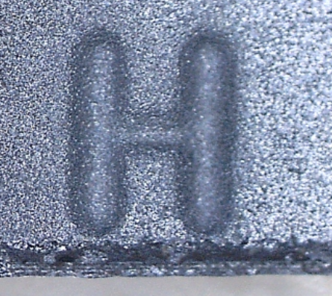
液态金属与固体电极
LIQUID WITH SOLID
由于固体电极尖端形态固定，因此其加工效率略高于液态金属电极，棱角也更加明显
两者的加工精度、单次放电蚀坑直径相差不多。
固体电极加工效果
液态金属电极加工效果
Notes:
下面我们来着重看一下电极损耗

Slide 31
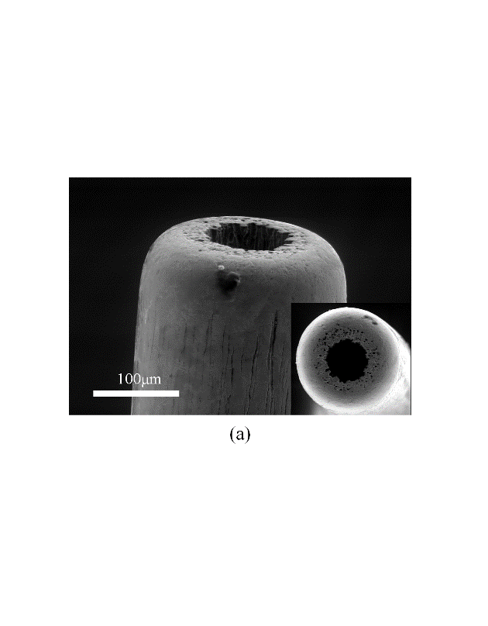
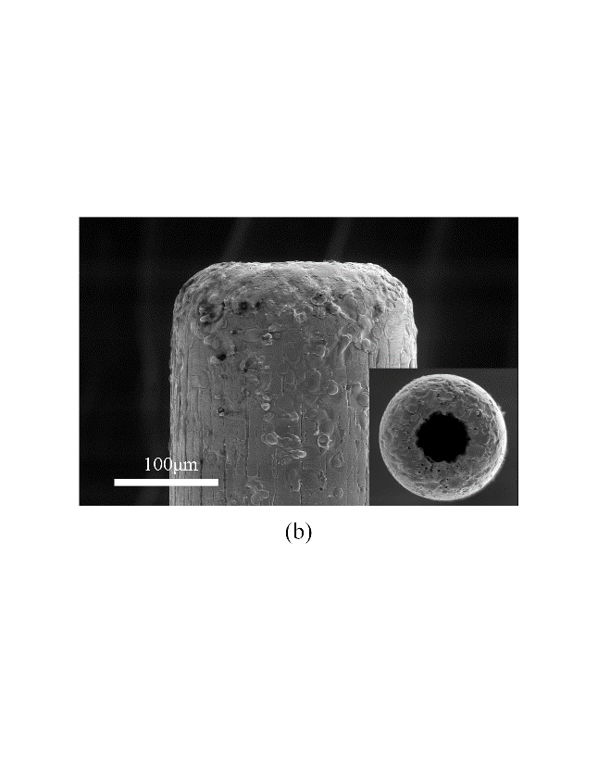
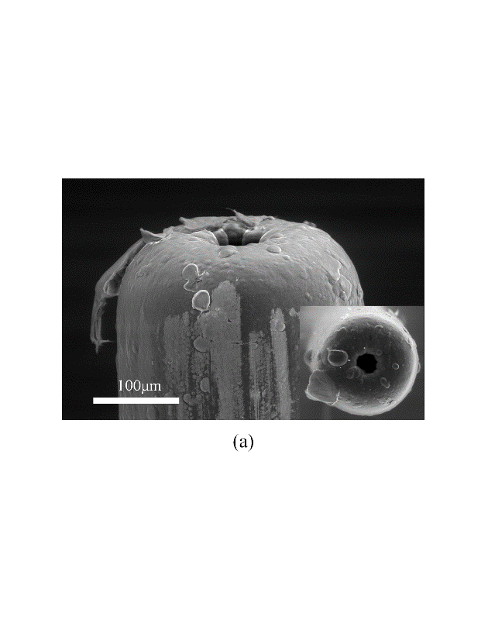
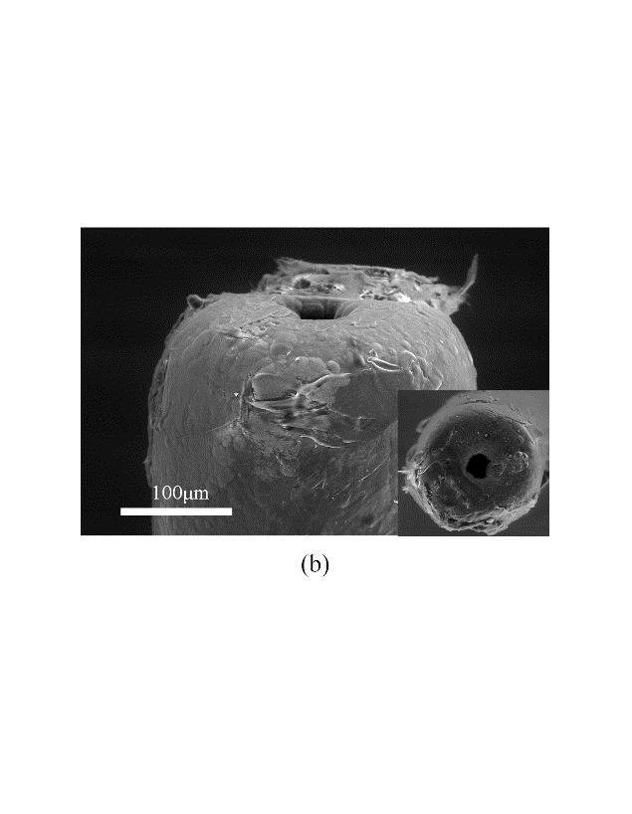
放电极损耗对比
ELECTRODE WEAR
金属针头：
同尺寸的点胶针头
加工前（金属针头）
加工后（金属针头）
电镀针头：
镀有20μm的parylene
加工前（电镀针头）
加工后（电镀针头）
点胶针头电极：放电后表面不平整，有放电痕迹
液态金属电极：前后无变化
Notes:
通过对比可以发现，加工前的针头较为平整，外壁光滑，加工后的针头表面出现放电痕迹，表明放电过程中，针头参与了放电
而液态金属电极加工前后几乎没有变化

Slide 32
放电极损耗对比
ELECTRODE WEAR
随着加工的进行，固体电极损耗较大，若进行更长时间加工而不采取损耗补偿将对加工效果与加工精度产生十分严重的影响
在长达4小时的加工实验发现，液态金属电极形态几乎没有出现损耗
Notes:
此外，本课题还对电极损耗程度进行了测量

Slide 33


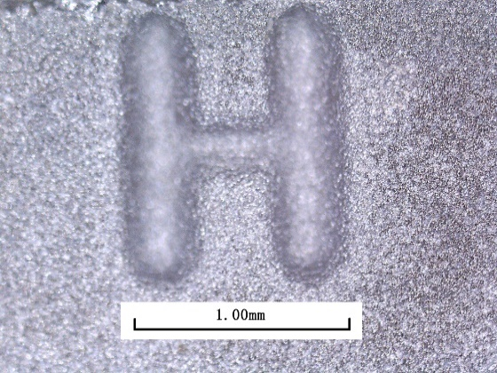
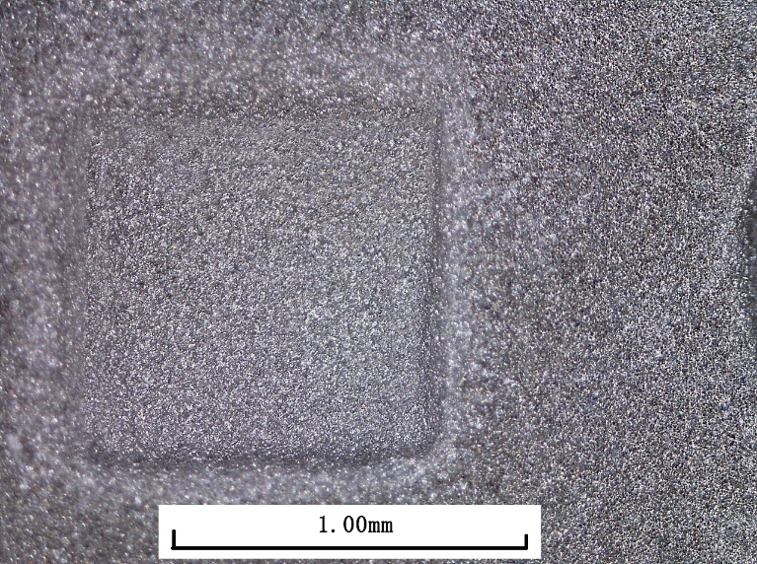
加工效果展示
RESULTS

Slide 34
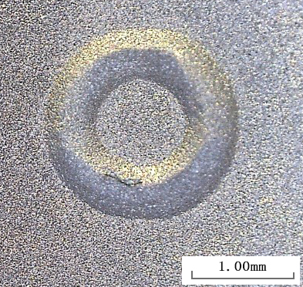
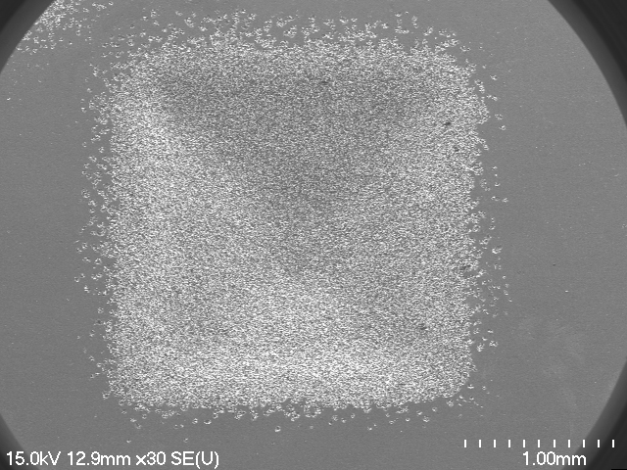
加工效果展示
RESULTS

Slide 35
结论与展望
实验总结
SOLUTION
不足与展望
PROPROSPECTS
第六部分

Slide 36
总结与展望
SOLUTION AND PROPROSPECTS
完成了实际加工与对比实验，验证了液态金属电极的有效性
在三轴龙门架基础上搭建了实验平台，包括伺服系统、电源系统、放电检测装置、供液系统等
总结
四
4
理论计算与流体仿真相结合，得到了压力与流速的关系
总结
二
2
总结
三
采用了新型的滤波算法、放电状态识别算法，并设计了人机交互界面、数控系统，下位机数据采集与发送程序
总结
一
3
1
展望
供液系统目前的加压装置为手动旋转加压方式，未实现真正意义上的完全自动化智能加工，后续考虑利用可编程蠕动泵替代。
液态金属回收利用率不高
延时符

Slide 37
感谢语
Thank you
THANKS!
大学生活即将结束，在此，我要感谢所有教导我的老师和陪伴我一齐成长的同学，他们在我的大学生涯给予了很大的帮助。本论文能够顺利完成，要特别感谢我的导师黄瑞宁老师，黄老师对论文的选题、构思，以及实验加工过程中的指导和建议，对我帮助很大，使我得以最终完成毕业设计！
最后，我要向百忙之中抽时间对本文进行审阅，评议和参与论文答辩的各位老师表示感谢！
恳请各位老师批评指正！

